Slide 1
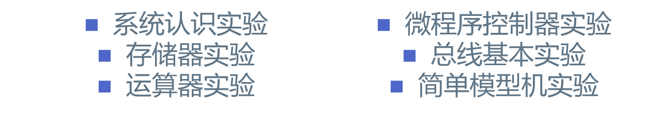
第二部分
组成原理实验
实验项目安排

Slide 2
计算机系统认识实验
实验目的：
  建立对计算机组成结构的基本认识
  熟悉组成原理实验设备及基本操作
  了解时序发生器的工作方式
实验设备：
  TD-CMA 组成原理实验箱
实验原理：
  模型计算机结构及运行过程
  时序发生器工作原理

Slide 3
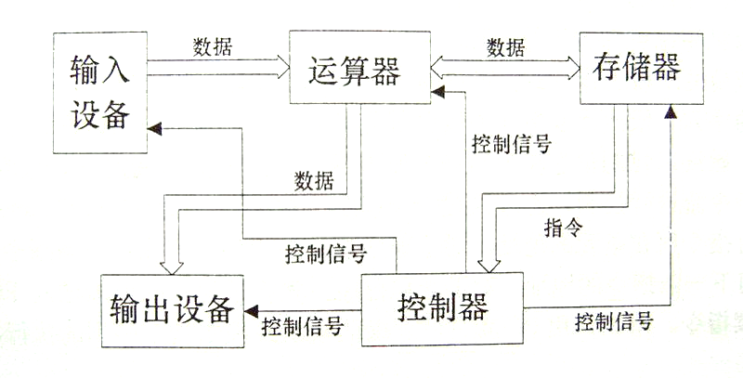
数字计算机结构图
五大部件，两种信息流

Slide 4
计算机组成基本概念
计算机系统组成（五大部件）
  运算器、控制器、存储器
  输入设备、输出设备
计算机内部信息流
  数据信息流：原始数据、中间结果、程序、地址等
  控制信息流：控制各个设备部件动作的工作信号

Slide 5
计算机系统操作过程概述
通过输入设备接收程序和数据信息，传送到存储器进行存放
通过控制器分析存放在存储器中的程序，并将其中的数据信息读取到运算器进行处理
将处理结果送到计算机的输出设备或再次返回到存储器
其中，控制器是计算机核心部件，负责指挥计算机内部所有部件的活动

Slide 6
冯·诺依曼体系概述
计算机组成五大部件（前述）
指令和数据都由二进制代码表示， 0 和 1
采用存储程序方式，程序存放在连续的存储器地址中
通过程序计数器PC来存放下一次执行的指令单元地址，顺序加1或跳转，实现程序的顺序执行
以控制信息流为驱动，由控制器控制整个程序和数据的存取以及程序的执行
以运算器为核心，数据信息流被调用处理，所有的数据处理执行都经过运算器

Slide 7
实验设备 TD-CMA
单元式实验电路，可构造不同结构原理计算机
对实验设计具有良好开放性
  数据线、地址线、控制线
  运算器、控制器结构
  微指令格式及定义
实时调试图形界面及在线检测功能
多种输入输出方式及信号测量功能
  RS-232通信或开关输入、LED指示

Slide 8
实验设备 TD-CMA
联机方式
  串口方式（白色线）
  USB-串口方式（蓝色线），需安装驱动
连接线——排线（类似杜邦线）
  可以非常牢靠地和插针连接，无需焊接
  依靠线色标记，确保接线方向和针孔对齐

Slide 9
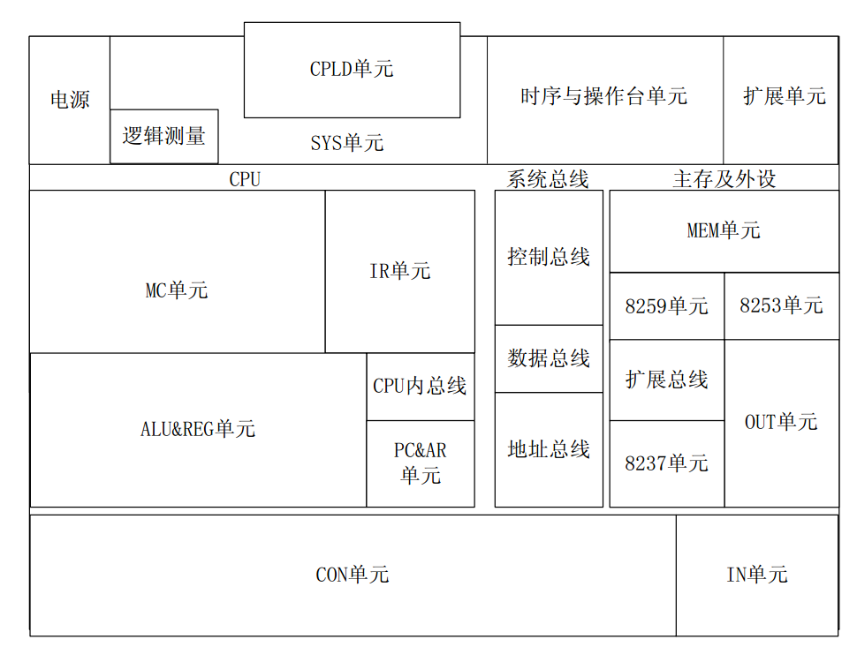
TD-CMA系统布局图
指令寄存器
程序计数器
地址寄存器

Slide 10
时序发生器
时序发生器是CPU中一个类似作息时间的部件，可以 使计算机系统准确、迅速、有条不紊地工作。
  （摘自百度百科）
机器启动后，CPU开始取指令并执行指令的时候，控制器就利用时序发生器产生的定时脉冲，根据其脉冲顺序和脉冲间隔，有条理、有节奏地指挥机器各个部件的动作，规定在这个脉冲到来时做什么，在那个脉冲到来时又做什么，给计算机各部分提供工作所需的时间标志。
（回顾一下计算机信号同步、异步的概念）

Slide 11
时序发生器
时序发生器组成：
  脉冲源：基准时钟信号
  脉冲分配器：产生节拍电位和脉冲信号
  启停控制电路
时序发生器工作原理：
  由时序单元φ 提供脉冲源
  控制信号CLR、STOP、START
  通过循环移位寄存器输出T1~T4环形脉冲

Slide 12
时序发生器初步实验操作
观测时序信号步骤：
  时序与操作台单元CLK0------ 30Hz（原始脉冲）
  用两根4芯排线分别连接：
  TS1~TS4 ------ CH0~CH3（逻辑测量单元）
  KK1运行, KK2连续
  连接串口线（白色：RS232标准串口；蓝色：USB转串口）
  打开联机软件CMA（USB转串口需安装驱动程序，并选串口号）
  打开波形图 - 运行（需按动ST开关）
  最多同时可观察四路波形
  需观察到原始脉冲信号与四个节拍信号之间的关系

Slide 13
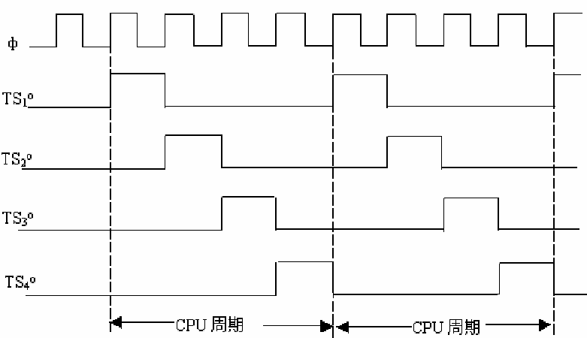
时序发生器波形示意

Slide 14
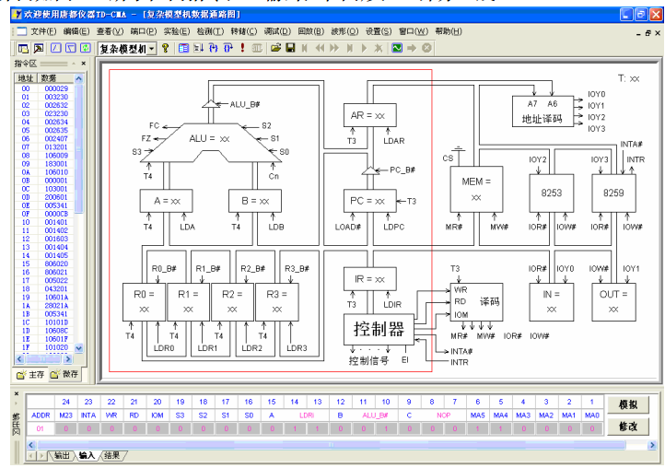
联机演示
掌握联机软件基本操作

Slide 15
联机演示
4条机器指令：IN、ADD、OUT、JMP
  观察数据流动过程和控制信号的变化
一条机器指令由一系列的机器周期完成
  一个机器周期包含有四个节拍
机器指令以二进制数形式存放于主存储单元
微指令存放于微指令寄存器

Slide 16
计算机系统认识实验
实验报告要点：
  数字计算机结构原理图及文字表述
  冯·诺依曼体系简要表述
  实验箱布局图(参见CMA用户手册)
  时序信号观察方法和波形图
  简述课堂演示的计算机4条指令运行过程
  实验小结

